Slide 1

أمراض النساء و
تمريض الأمومة
الوحدة الثامنة
تنظيم الأسرة

Slide 2
طرق منع الحمل
هناك العديد من أنواع وسائل منع الحمل
لا توجد وسيلة لمنع الحمل فعالة تمامًا
كل طريقة لها مميزاتها وتناسب حالات خاصة واختيار وسائل منع الحمل يعتمد على احتياجات المريضة

Slide 3
أنواع وسائل منع الحمل
وسائل منع الحمل الطبيعية
وسائل منع الحمل الميكانيكية
وسائل منع الحمل الهرمونية
منع الحمل الجراحي

Slide 4
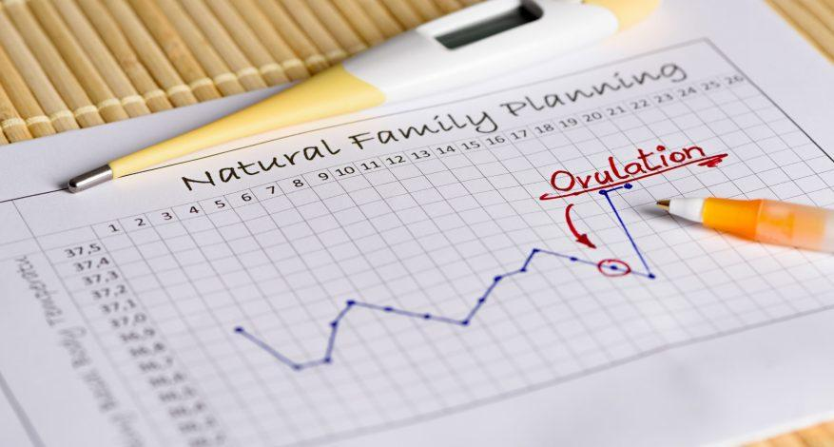
أ) وسائل تنظيم الأسرة الطبيعية
1- طريقة الإيقاع
2- درجة حرارة الجسم الأساسية
3- طريقة مخاط عنق الرحم
4- الطريقة الحرارية العرضية
5-طريقة انقطاع الطمث الرضاعةي

Slide 5
1- طريقة الإيقاع
يمكن استخدام هذه الطريقة للمرضى الذين لديهم دورات شهرية منتظمة فقط.
بالاعتماد على المعرفة الدقيقة بيوم التبويض وتجنب الجماع خلال الأيام التي تسبق التبويض وبعده؛ على سبيل المثال في الدورة الشهرية المنتظمة التي تحدث كل 28 يومًا يجب أن يكون اليوم المحدد للتبويض هو اليوم 14 لذلك يجب تجنب الجماع لمدة 4-5 أيام قبل وبعد هذه الأيام.

Slide 6
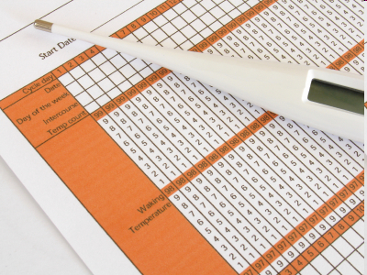
2. طريقة قياس درجة حرارة الجسم الأساسية (BBT)
ترتفع درجة حرارة المرأة ما بين 0.4 فهرنهايت و0.8 فهرنهايت في يوم التبويض وتظل مرتفعة حتى فترة الحيض التالية.

Slide 7
3. طريقة مخاط عنق الرحم:
قبل التبويض مباشرة، يتغير مخاط عنق الرحم من كونه غائمًا وصغيرًا إلى كونه شفافًا وناعمًا
بعد التبويض، يميل المخاط إلى الجفاف مرة أخرى.

Slide 8
4- الطريقة العرضية الحرارية
ويتم ذلك بالتزامن مع استخدام مخاط عنق الرحم وطريقة BBT.
تقوم المرأة بقياس درجة حرارتها ومراقبة أي تغيرات في المخاط.

Slide 9
5-طريقة انقطاع الطمث الرضاعةي
- ما دامت المرأة ترضع طفلها رضاعة طبيعية، فهناك بعض التثبيط الطبيعي للتبويض.
-ولكن قد يحدث التبويض ولكن لا يحدث الحيض
- كقاعدة عامة، ينصح النساء المرضعات بعد 6 أشهر باختيار وسيلة أخرى لمنع الحمل.

Slide 10
مزايا الطرق الطبيعية
-لا توجد له أي آثار جانبية طبية
-العودة الفورية للخصوبة
عيوب الطرق الطبيعية:
- معدل فشل مرتفع
-لا يوجد حماية من الأمراض المنقولة جنسيا/فيروس نقص المناعة البشرية
-قد يكون من الصعب تحديد وقت التبويض.

Slide 11
ب) طرق تنظيم الأسرة الميكانيكية
1.الواقي الذكري
2.الواقيات الأنثوية
3.الحجابات
4. قاتل للحيوانات المنوية
5. اللولب الرحمي

Slide 12
1-الواقي الذكري
غلاف رقيق من اللاتكس أو البلاستيك يستخدمه الرجل لاحتجاز الحيوانات المنوية.
الفعالية: 94%-98% .
المميزات :
الحماية من الأمراض المنقولة جنسيا

Slide 13
2-الواقي الأنثوي ( فيميدوم )
غلاف رقيق من مادة البولي يوريثين يوضع داخل المهبل لإيقاف الحيوانات المنوية
الفعالية: 95%
المميزات :
الحماية من الأمراض المنقولة جنسياً، بما في ذلك فيروس نقص المناعة البشرية/الإيدز.

Slide 14
3- الحجاب الحاجز/غطاء عنق الرحم
هي عبارة عن قبة مطاطية يتم تركيبها فوق عنق الرحم.
ويعمل كحاجز يمنع وصول الحيوانات المنوية إلى الرحم.
الفعالية: 92%-96%

Slide 15
4- مبيدات الحيوانات المنوية:
تحتوي الكريمات والمواد الهلامية على مادة كيميائية تقتل الحيوانات المنوية.
زيادة فعالية بعض وسائل منع الحمل الحاجزة مثل الحجاب الحاجز.
لا توفر وسائل منع الحمل الموثوقة عند استخدامها بمفردها

Slide 16
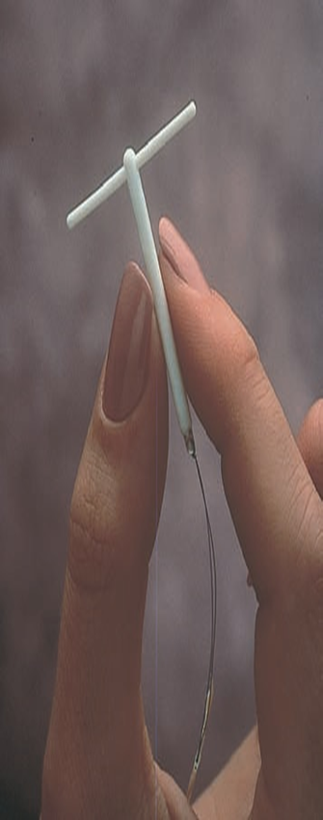
5. اللولب الرحمي
جهاز صغير مصنوع من البلاستيك والنحاس، عادة ما يكون على شكل حرف "T"، يتم تركيبه في الرحم بواسطة الطبيب باستخدام إجراء بسيط.
يعمل عن طريق منع البويضة من الاستقرار في الرحم.
يمكن أن يبقى اللولب في مكانه لمدة خمس سنوات - وأحيانًا لمدة 10 سنوات.
الفعالية: 98%-99%.
المميزات: يدوم لفترة طويلة
السلبيات: قد يسبب فترات أكثر ثقلًا وألمًا.

Slide 17
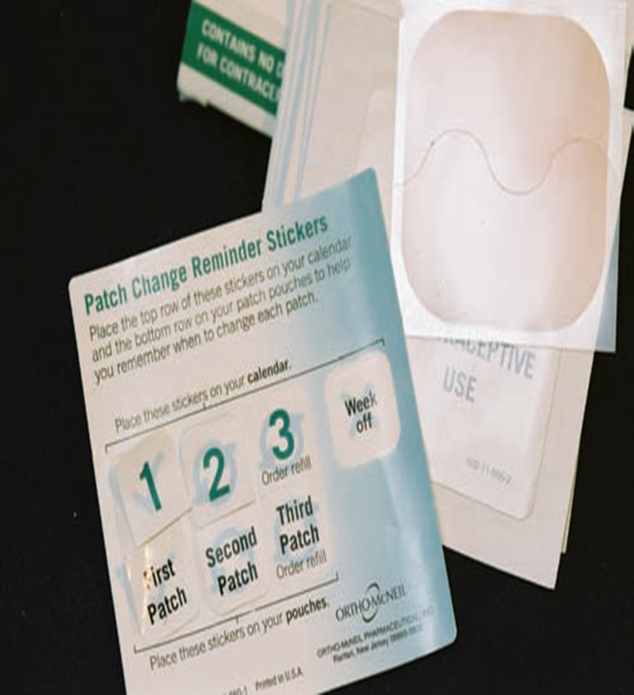
ج) وسائل تنظيم الأسرة الهرمونية
رقعة جلدية
حبوب منع الحمل ( المركبة والصغيرة )
حقن
زرع

Slide 18
1- رقعة جلدية لمنع الحمل
يبدو مثل ضمادة مربعة.
يتم تطبيقه على البطن، والأرداف، والجزء العلوي من الذراع، أو الجزء العلوي من الجذع.
يتم تغيير الرقعة كل أسبوع وفقًا لجدول زمني يتكون من 3 أسابيع تشغيل وأسبوع إجازة.
يعمل عن طريق إطلاق مزيج من هرموني الإستروجين والبروجستين ببطء عبر الجلد. تعمل هذه الهرمونات على منع التبويض وتزيد من سماكة مخاط عنق الرحم، مما يخلق حاجزًا يمنع الحيوانات المنوية من دخول الرحم.
الفعالية: تصل فعاليته إلى حوالي 99%

Slide 19
2- حبوب منع الحمل المركبة
النوع الأكثر شيوعا.
يحتوي على هرمونين هما الاستروجين والبروجسترون اللذين يمنعان إطلاق البويضة.
لا يمكن الاعتماد عليه إذا تم تناوله بعد 12 ساعة أو في حالة حدوث قيء وإسهال.
يمكن لبعض الأدوية مثل المضادات الحيوية أن تؤثر على موثوقيتها.
-الفعالية: 99%.
المميزات:
أ-تقليل متلازمة ما قبل الحيض وآلام الدورة الشهرية.
ب-الحماية من سرطان الرحم والمبيض.

Slide 20
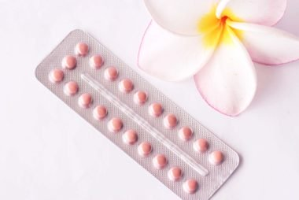
حبوب منع الحمل التي تحتوي على 3 بروجسترون فقط (حبوب منع الحمل الصغيرة)
يحتوي فقط على هرمون البروجسترون
يعمل عن طريق تكثيف مخاط عنق الرحم، والذي يعمل كحاجز لمنع الحيوانات المنوية من دخول الرحم
يجعل بطانة الرحم أنحف، لمنع انغراس البويضة المخصبة.
فهو مفيد لـ:
النساء المرضعات
النساء الأكبر سنا،
المدخنين
من لا يستطيع استخدام حبوب منع الحمل المركبة؟

Slide 21
حبوب منع الحمل التي تحتوي على 3 بروجسترون فقط (حبوب منع الحمل الصغيرة)
-يجب تناوله في نفس الوقت كل يوم أو على الأكثر خلال ثلاث ساعات من ذلك الوقت.
- لن يعمل إذا تم تناوله بعد مرور ثلاث ساعات أو إذا كان هناك قيء وإسهال
-يمكن أن يسبب نزيفًا غير منتظم وقد تتوقف الدورة الشهرية تمامًا
-الفعالية: 98%

Slide 22
4- حقنة منع الحمل (ديبو بروفيرا)
حقن الهرمونات التي توفر بديلاً أطول أمداً للحبوب.
يعمل عن طريق إطلاق هرمون البروجسترون ببطء في الجسم لإيقاف عملية التبويض.
كل حقنة تستمر لمدة 8-12 أسبوعًا.
الفعالية: 99%.

Slide 23
4- حقنة منع الحمل (ديبو بروفيرا)
المزايا
تخفيف فترات الحيض الثقيلة أو المؤلمة
الحماية من سرطان الرحم.
عيب
يمكن أن تصبح الدورة الشهرية غير منتظمة أو تتوقف تماما.
قد يستغرق الأمر أكثر من عام حتى تعود الخصوبة إلى طبيعتها بعد التوقف عن استخدام حقن منع الحمل.

Slide 24
5-زرعة منع الحمل
عصا صغيرة تحتوي على هرمون البروجسترون يتم إدخالها تحت الجلد في الذراع.
يتم إطلاق الهرمون ببطء في الجسم، مما يمنع خروج البويضة من المبايض واستقرارها في الرحم
الفعالية: 99%.
المميزات : تدوم لمدة ثلاث سنوات.
السلبيات: قد تصبح الدورة الشهرية غير منتظمة أو تتوقف تماما.

Slide 25
الآثار الجانبية لوسائل تنظيم الأسرة الهرمونية
غثيان
زيادة الوزن
صداع
ألم الثدي
نزيف اختراقي
التهابات المهبل
ارتفاع ضغط الدم الخفيف
اكتئاب

Slide 26
موانع استخدام وسائل تنظيم الأسرة الهرمونية
الرضاعة الطبيعية
التاريخ العائلي للإصابة بالسكتة الدماغية أو مرض الشريان التاجي (CAD)
تاريخ مرض الانصمام الخثاري
تاريخ مرض الكبد
نزيف مهبلي غير مشخص

Slide 27
موانع استخدام وسائل تنظيم الأسرة الهرمونية
العمر > 40 سنة الأورام الخبيثة في الثدي أو الجهاز التناسلي د م ارتفاع نسبة الكولسترول والدهون الثلاثية ضغط دم مرتفع الاكتئاب العقلي | الصداع النصفي وأنواع أخرى من الصداع الوعائي بدانة الحمل اضطرابات النوبات خلية منجلية التدخين .

Slide 28
د) وسائل تنظيم الأسرة الجراحية (التعقيم)
1-قطع القناة الدافقة (للذكور)
2-ربط البوق (للاناث)
يمكن إجراء الجراحة عن طريق عملية جراحية صغيرة أو ب. تنظير البطن

Slide 29
1-تعقيم الذكور
انقسام أو انسداد القناة الدافقة يمنع مرور الحيوانات المنوية.
يتم التحقق من نجاح الإجراء من خلال عدم وجود حيوانات منوية من عينتين متتاليتين من القذف يتم جمعهما بفاصل أربعة أسابيع على الأقل.

Slide 30
2-تعقيم الإناث
سد قناتي فالوب جراحيًا بثلاث طرق:
أ. عملية فتح البطن
ب. جراحة البطن المصغرة
ج. تنظير البطن

Slide 31
طرق تعقيم الإناث من انسداد قناة فالوب
أ. الربط بخيوط قابلة للامتصاص أو غير قابلة للامتصاص
ب. الكي الكهربائي
ج. يتم وضع حلقة من السيليكون أو المطاط فوق حلقة الأنبوب
د. المشابك: مشبك من الفولاذ المقاوم للصدأ والبولي كربونات والمطاط السيليكوني.
هـ. يقوم الليزر بتقسيم الأنبوب بشكل نظيف للغاية ولكنه قد يسمح بنسبة عالية من إعادة القناة (الاستعادة التلقائية).

Slide 32
حقوق العملاء
1-معلومات عن كافة الطرق/الخدمات المتاحة.
2- معرفة فوائد ومخاطر / آثار جانبية كافة وسائل منع الحمل / لاتخاذ القرار بشكل مستقل.

